Slide 1
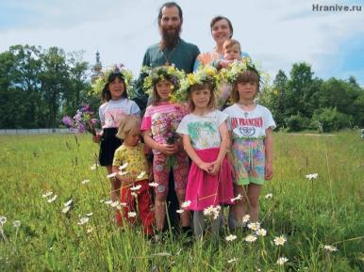
Урок 25 по ОРКСЭ Тема: «Монастырь»
Составила: ШУКЛИНА ОЛЬГА ЕВГЕНЬЕВНА
учитель начальных классов
МБОУ Ярская средняя общеобразовательная школа №2
Удмуртская Республика п. Яр
2016г.

Slide 2
Притча
Как-то один мудрец, стоя перед своими учениками, сделал следующее. Он взял большой стеклянный сосуд и наполнил его до краев большими камнями. Проделав это, он спросил учеников, полон ли сосуд. Все подтвердили, что полон. Тогда мудрец взял коробку с мелкими камушками, высыпал ее в сосуд и несколько раз легонько встряхнул его. Камушки раскатились в промежутки между большими камнями и заполнили их. После этого, он снова спросил учеников, полон ли сосуд теперь. Они снова подтвердили - факт, полон. И, наконец, мудрец взял со стола коробку с песком и высыпал его в сосуд. Песок, конечно же заполнил последние промежутки в сосуде. "Теперь," - обратился мудрец к ученикам,- " я хотел бы, чтобы вы смогли распознать в этом сосуде свою жизнь!
Что могут обозначать большие , маленькие камни и песок в жизни человека?

Slide 3
Крупные камни олицетворяют важные вещи в жизни: ваша семья, её здоровье - те вещи, которые, даже не будь всего остального, все еще смогут наполнить вашу жизнь.
Мелкие камушки представляют менее важные вещи, такие, как, например, ваша работа или ваша машина.
Песок символизирует жизненные мелочи, повседневную суету.
Если же вы наполните ваш сосуд вначале песком, то уже не останется места для более крупных камней. Также и в жизни: если вы всю вашу энергию израсходуете на мелкие вещи, то для больших вещей уже ничего не останется. Поэтому обращайте внимание прежде всего на важные вещи, находите время для вашей семьи, следите за её здоровьем. У вас остается еще достаточно времени для работы, для празднований и всего остального.
«Следите за вашими большими камнями - только они имеют цену, все остальное - лишь песок".

Slide 4
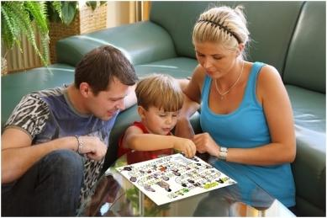
ЦЕЛИ УРОКА:
1)объяснить лексическое значение, слова «семья»
2) Выяснить, на чём основана семья
3) узнать, что такое венчание, значение обручального кольца в православии
Задачи урока:
Находить значение слов по словарю
помогать друг другу в работе
соблюдать правила работы в парах
принимать мнение другого, проявлять толерантность

Slide 5
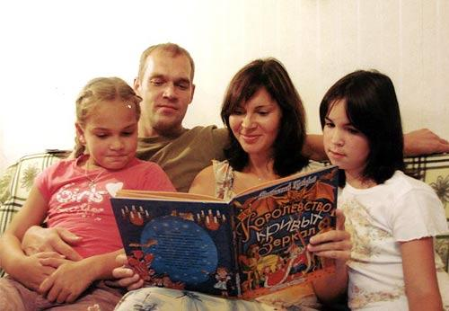
Что является самым важным в жизни?
СЕМЬЯ и ЕЁ ЗДОРОВЬЕ
Что такое семья?
Семья – это маленький ковчег, призванный ограждать детей от беды.
Семья – это группа живущих вместе близких родственников, сплочённых общими интересами.
Новый Завет: «Носите бремена друг друга,
и таким образом исполните
закон Христов».

Slide 6
На чём основана семья?
любовь
радость
понимание
верность
прощение
тактичность
терпение

Slide 7
Что нужно для сохранения семьи?
Общие события:
Новый Год
День рождения
День семьи
Праздники:
Пасха
Рождество Христово
Вербное воскресенье
Семейные традиции:
Походы, путешествия
Вечернее чаепитие
Семейное чтение

Slide 8
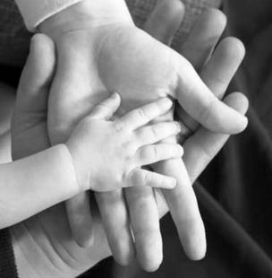
Продолжите высказывание
Я считаю, что самое сокровенное желание моих родителей …
…чтобы я был здоров и чтобы у нас была крепкая семья.
…чтобы я хорошо окончила школу, получила хорошее образование, благополучно создала свою семью.
…чтобы я всегда их слушала в детстве и прислушивалась, советовалась по жизни и т.д.

Slide 9
Больше всего мои родители боятся, что…
…со мной что-нибудь случится, не окончу школу, не получу образование.
…буду несчастна в браке.
… они останутся одни и т.д.

Slide 10
Мне хотелось бы, чтобы в моей будущей семье…
… звучал детский смех.
…дети жили дружно между собой и делились общими интересами.
…не было ссор и обид друг на друга, а если случилось, сумели простить.
…не употребляли алкоголь, не сквернословили..
…не пахло табачным дымом.
…было духовное взаимопонимание.

Slide 11
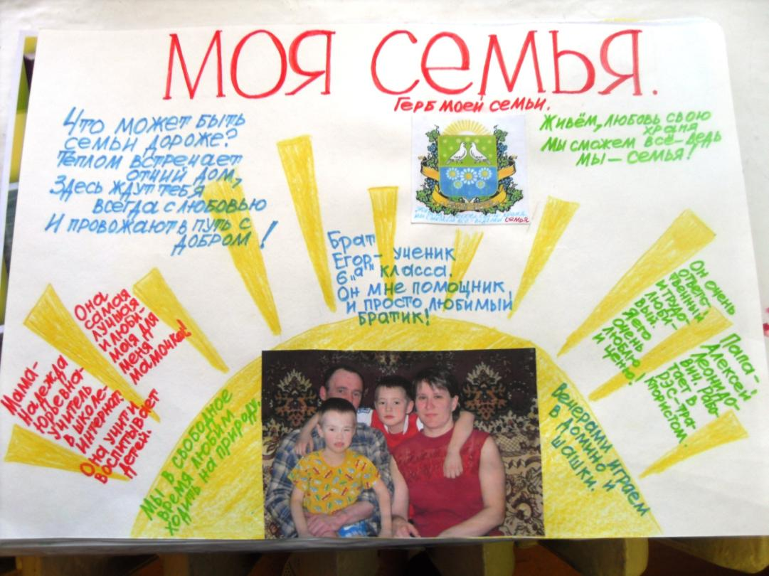
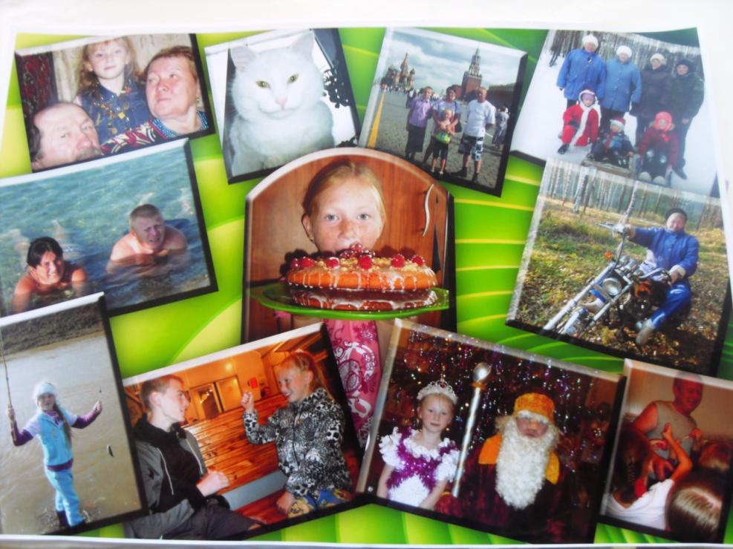
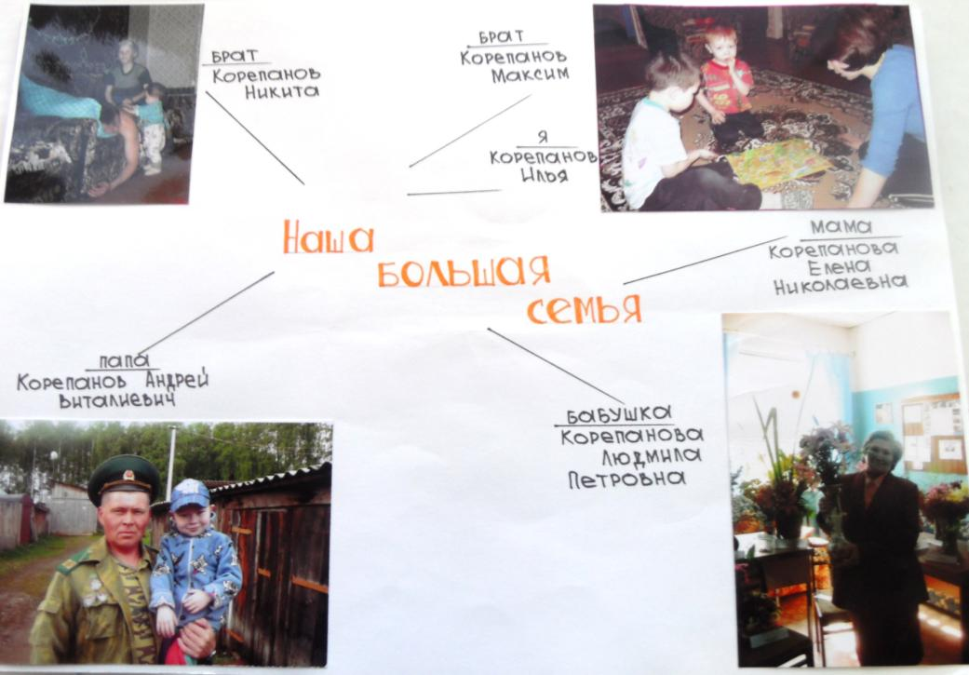
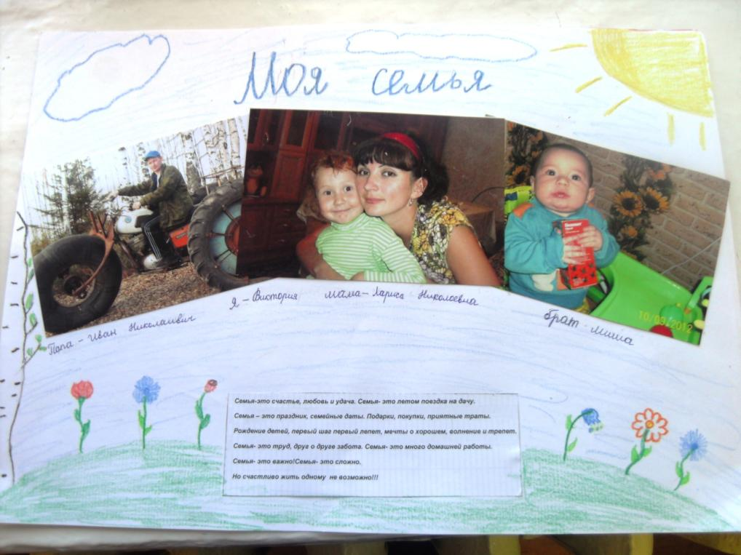
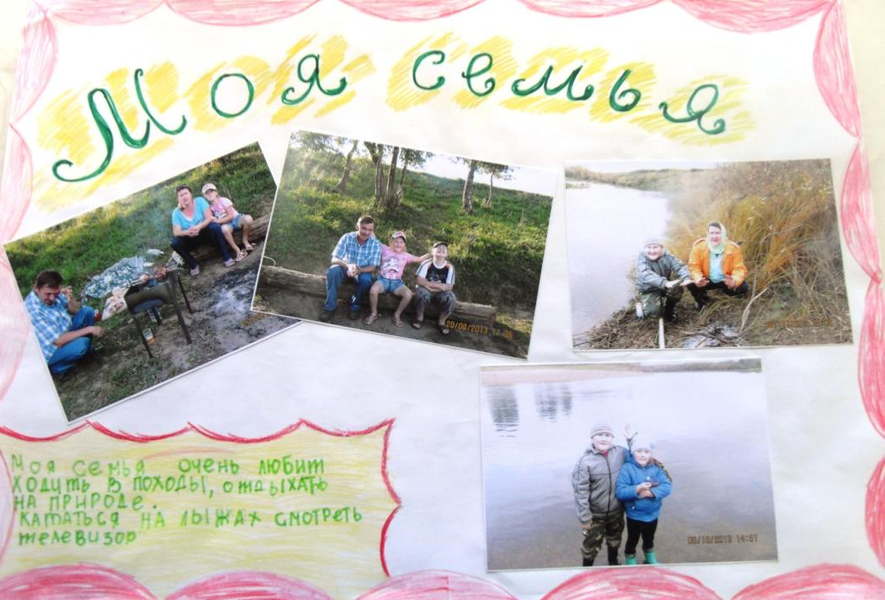
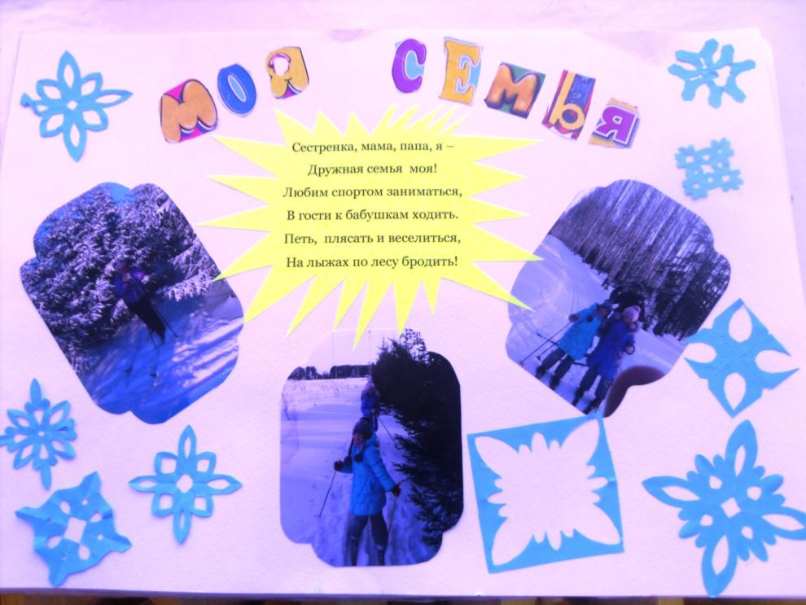
Творческий проект «Моя семья»

Slide 12
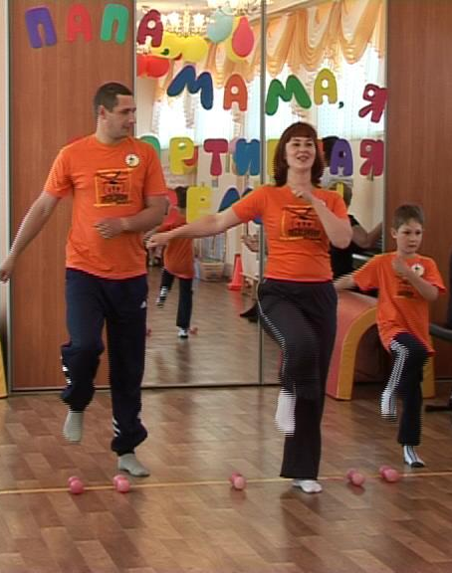
Физкультминутка

Slide 13
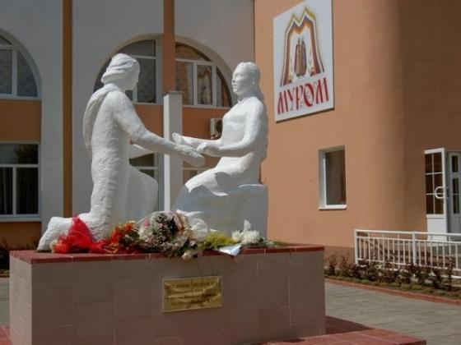
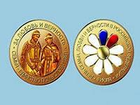
Праздник Всероссийский День семьи с 2008г
Символ праздника цветок ромашка
Награждают медалью «За любовь и верность» с изображением святых Петра и Февронии, жили они в г.Муроме. Им поставлен памятник.

Slide 14
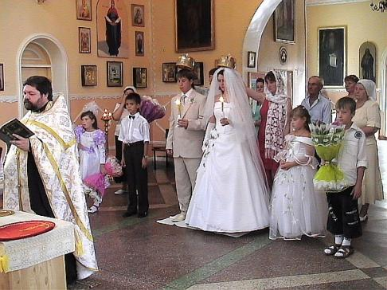
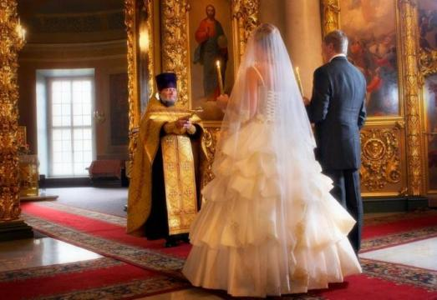
Что такое ВЕНЧАНИЕ?
В православии так называется вступление в брак. На голову жениха и невесты возлагают венцы. Венец – это награда за решимость подарить себя друг другу, которые готовы претерпеть всё ради сохранения семьи.

Slide 15
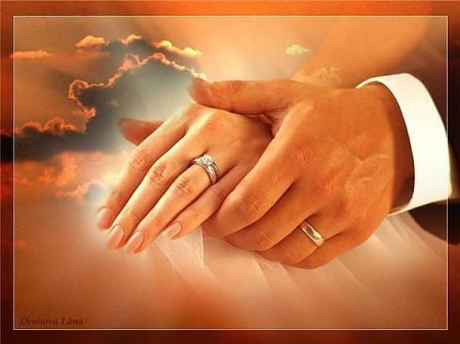
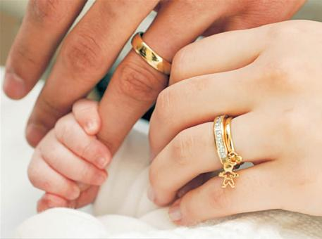
Что означает обручальное кольцо?
Кольцо, как и венец не имеет конца. Это означает, что муж и жена должны быть верны друг другу и горе и в радости до конца.

Slide 16
Как вы понимаете?
- Тот, кто не научится любить в родительском доме, не сможет любить и тогда, когда создаст свою семью.
- Без постоянного взаимного прощения и терпения жизнь в семье невозможна.
Светом, радостью, смыслом наполняет семейную жизнь РОЖДЕНИЕ РЕБЁНКА!

Slide 17
Продолжи:
-Я сегодня узнал …
- Мне было интересно …
- Для меня стало важным …
- Мне было трудно …
- Я рад, что …
Спасибо за общение и
понимание.

